Slide 1
การสัมมนาการจัดการ
ทุนสนับสนุนภาค 3330
District 3330 Grant Management Seminar

Slide 2
การทำ Global Grant

Slide 3
เลือกสถานที่ที่จะทำ / เลือกเรื่องที่จะทำ
Notes:
สโมสรต้องเลือกสถานที่ที่จะทำ ก่อนว่า อยากจะทำโครงการที่ไหน

Slide 4
Global Grants Community Assessment
Notes:
หลังจากเลือก เรื่องที่สำคัญ 1 เรื่องที่จะทำ ใช้แบบฟอร์มการประเมินชุมชนสำหรับ Global Grant เข้าไปประเมินความต้องการของชุมชน ใช้หลักการของความยั่งยืนและถ้อยแถลงนโยบายของเรื่องที่น้นความสำคัญเป็นบรรทัดฐานในการพูดคุยกับชุมชน
เราไม่สามารถใช้ทุน Global Grant คลอบคลุมค่าใช้จ่ายในการประเมินความต้องการได้ แต่เราสามารถใช้ District Grant

Slide 5
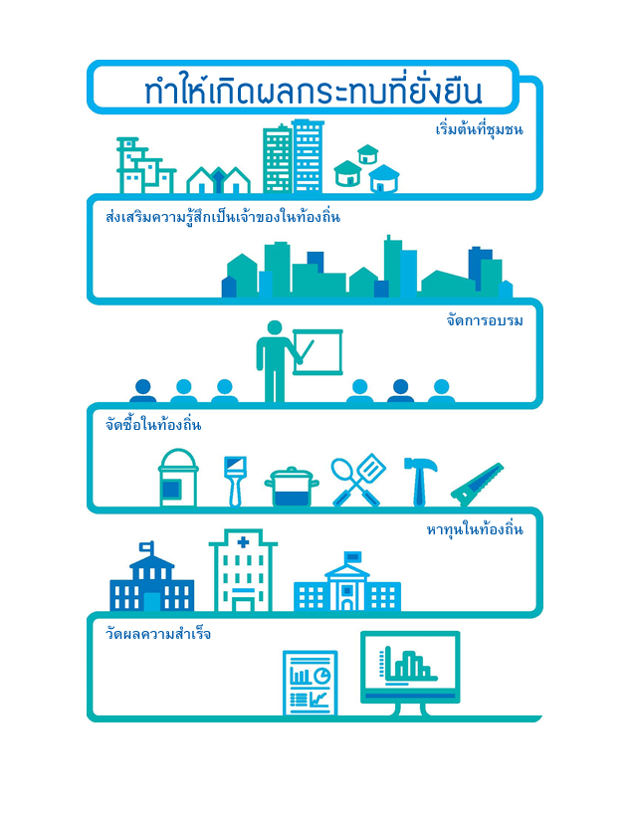
MAKE A SUSTAINABLE IMPACT
Start with the community
Encourage local ownership
Provide training
Buy local
Find local funding
Measure your success
Notes:
• Start with the community. Host sponsors should work with members of the benefiting community to identify a need and develop
a solution that builds on community strengths and aligns with local values and culture.
• Encourage local ownership. It’s a true sign of a project’s success when community members embrace the project as their own.
Empowering community members to assess their needs and plan projects that address them leads to the most effective projects and the
most sustainable outcomes. Identify key community members who can help pioneer lasting improvements.
• Provide training. A project’s success depends on people. By providing training, education, and community outreach, you strengthen
beneficiaries’ ability to meet project objectives. Confirm that a plan is in place to transfer knowledge to new beneficiaries. Collaborate with
local organizations to provide this training.
• Buy local. Purchase equipment and technology from local sources whenever possible. Make sure that spare parts are available locally,
too. Build capacity so that community members can operate, maintain, and repair equipment on their own. Compensate your project’s vendors
appropriately so they have an incentive to continue providing supplies.
• Find local funding. Getting funding from local governments, hospitals, companies, and other organizations integrates your project
into the local community and supports your project’s long-term success.
• Measure your success. First, gather data before you begin the project to determine where you are starting from. Include clear and
measurable outcomes in your project plan, and decide how you’ll collect data throughout your project and afterward. Maintaining a
strong relationship with the community can help you collect data and also address any issues that the data bring to light.
Consider sponsoring a Rotary Community Corps, a team of community volunteers who advise on and assist with the project. They can also
build capacity within the community and oversee the project’s continuation after the grant is complete.

Slide 6
ทำให้เกิดผลกระทบในเรื่องที่เน้นความสำคัญ - MAKING AN IMPACT
IN OUR AREAS OF FOCUS – เลือก 1 เรื่องที่อยากจะทำ
Notes:
เรื่องที่เน้นความสำคัญ 7 เรื่องประกอบไปด้วย
การสร้างสันติภาพและป้องกันข้อขัดแย้ง
การป้องกันและบำบัดโรคภัย
น้ำ สุขาภิบาล และสุขอนามัย
สุขภาพแม่และเด็ก
การให้ความรู้ขั้นพื้นฐานและการเรียนรู้หนังสือ
การพัฒนาเศรษฐกิจท้องถิ่น
สิ่งแวดล้อม

Slide 7
the Areas of Focus Policy Statements
The goals Rotary hopes to achieve in the area
Activities that are eligible for grants and within the scope of the area
Elements that are needed to implement successful grants in the area
เป้าหมายที่โรตารีหวังที่จะประสบความสำเร็จในเรื่องที่เน้น
กิจกรรมที่มีสิทธิ์ได้รับเงินอุดหนุนและอยู่ในขอบเขตของเรื่องที่เน้น
องค์ประกอบที่จำเป็นในการใช้ทุนสนับสนุนที่ประสบความสำเร็จในเรื่องที่เน้น
Notes:
Read the Areas of Focus
Policy Statements for detailed information about eligible global grant
activities and outcomes that fall within each area. Each policy statement
includes:
• The goals Rotary hopes to achieve in the area
• Activities that are eligible for grants and within the scope of the area
• Elements that are needed to implement successful grants in the area
อ่าน The Area of Focus คำแถลงนโยบายสำหรับข้อมูลโดยละเอียดเกี่ยวกับกิจกรรม Global Grant ที่มีสิทธิ์และผลลัพธ์ที่อยู่ภายในแต่ละเรื่อง คำแถลงนโยบายแต่ละข้อรวมถึง: •เป้าหมายที่โรตารีหวังที่จะบรรลุในเรื่องที่เน้น •กิจกรรมที่มีสิทธิ์ได้รับทุนและอยู่ในขอบเขตของเรื่องที่เน้น •องค์ประกอบที่จำเป็นในการใช้ทุนสนับสนุนที่ประสบความสำเร็จในเรื่องที่เน้น

Slide 8
มีเพื่อนร่วมโครงการ เพื่อทำให้เกิดผลกระทบสูงสุด
PARTNER TO MAXIMIZE YOUR IMPACT

Slide 9
ข้อกำหนดของการเป็นเพื่อนร่วมโครงการ
PARTNERSHIP REQUIREMENTS
ผู้อุปถัมภ์เจ้าภาพเป็นผู้ร่วมโครงการอยู่ในหรือ ใกล้ชุมชนที่ดำเนินโครงการ
The host partner is the partner in or near the community that’s implementing the project.

Slide 10
ข้อกำหนดของการเป็นเพื่อนร่วมโครงการ
PARTNERSHIP REQUIREMENTS
ผู้อุปถัมภ์ต่างประเทศทำงานกับผู้อุปถัมภ์เจ้าภาพ แต่อยู่นอกประเทศเจ้าภาพ
The international partner works with the host partner, but it’s located outside of the host partner’s country.

Slide 11
บทบาทของผู้อุปถัมภ์ - SPONSOR ROLES
ผู้อุปถัมภ์เจ้าภาพ
ริเริ่มโครงการ
ทำการประเมินชุมชน
บริหารโครงการและงบประมาณ
ช่วยเหลือในท้องถิ่นและให้การสนับสนุนทีมฝึกอบรมอาชีพ และผู้รับทุนการศึกษา ในช่วงที่อยู่ต่างประเทศ
รับเงินทุนโครงการ
Host partner
• Initiates the project
• Conducts a community assessment
• Manages project implementation and
budget
• Provides local assistance and support to vocational training teams and scholars during their time abroad
• Receives project funds

Slide 12
บทบาทของผู้อุปถัมภ์ - SPONSOR ROLES
ผู้อุปถัมภ์ต่างประเทศ
ช่วยเหลือการเงิน สนับสนุนด้านเทคนิคและให้คำแนะนำ
ทำงานโครงการในส่วนที่ทำได้จากระยะไกล รวมทั้งบำเพ็ญประโยชน์ในระหว่างไปเยี่ยมโครงการ
เตรียมการให้ทีมฝึกอบรมอาชีพ หรือผู้รับทุนการศึกษาในการเดินทางและศึกษาในต่างประเทศ
International partner
• Provides financial assistance, technical support, and other guidance
• Performs project tasks that can be done remotely, as well as participating in service during site visits
• Prepares any vocational training
teams or scholars for travel and study
abroad

Slide 13
บทบาทของผู้อุปถัมภ์ - SPONSOR ROLES
ผู้อุปถัมภ์ทั้งสองฝ่าย
ต้องมีคุณสมบัติสามารถเข้าร่วม Global Grant
พัฒนาแผนงานโครงการ
ตั้งคณะกรรมการโครงการเพื่อการประสานงาน
เป็นเพื่อนร่วมโครงการกับองค์กรที่ให้ความร่วมมือ (องค์กรที่มิใช่ของรัฐ กลุ่มชุมชน หรือหน่วยงานราชการ) หาก
ต้องการ
Both partners
• Must be qualified to participate in a global grant
• Develop a project plan
• Have project committees that collaborate with each other
• Partner with a cooperating organization (a nongovernmental organization, community
group, or government entity) if needed

Slide 14
องค์กรที่ให้ความร่วมมือ
COOPERATING ORGANIZATIONS
ส่งเสริมคุณภาพและประสิทธิภาพของโครงการ
enhance the quality and effectiveness of your project
จัดหาความเชี่ยวชาญด้านเทคนิค การสนับสนุน การอบรม การให้ความรู้ หรือการช่วยเหลืออื่นๆ
Provide technical expertise, advocacy, training, education, or other support

Slide 15
องค์กรที่ให้ความร่วมมือ
COOPERATING ORGANIZATIONS
ถ้าทำงานร่วมกับองค์กรที่ให้ความร่วมมือ ทั้งสโมสรและองค์กรฯ ต้องจัดทำบันทึกความเข้าใจให้เรียบร้อยก่อนเริ่มโครงการ
If you work with a cooperating organization, both clubs and the organization must complete a cooperating organization memorandum of understanding before beginning your project
Notes:
Although other organizations and volunteers may play a large role, the project sponsors are ultimately responsible for the financial management of the grant and for ensuring that the project achieves its intended results.
แม้ว่าองค์กรและอาสาสมัครอื่น ๆ อาจมีบทบาทใหญ่ผู้สนับสนุนโครงการมีความรับผิดชอบในการจัดการทางการเงินของทุนและในที่สุดก็เพื่อให้มั่นใจว่าโครงการบรรลุผลตามที่ตั้งใจไว้

Slide 16
การวางแผนงานโครงการ ที่รับทุน Global Grant
PLAN YOUR
GLOBAL GRANT-FUNDED PROJECT

Slide 17
พัฒนาแผนโครงการ
DEVELOP A PROJECT PLAN ควรกำหนด
ผลกระทบที่ต้องการทำให้เกิดแก่ชุมชน
เป้าหมายและผลของโครงการที่วัดผลได้
การปฏิบัติที่จำเป็นในแต่ละขั้นตอนของโครงการ
The impact you wish to have on the community
Measurable goals and outcomes of the project
Actions needed to implement each step of the project

Slide 18
พัฒนาแผนโครงการ
DEVELOP A PROJECT PLAN ควรกำหนด
การมอบหมายหน้าที่รับผิดชอบเพื่อให้ทำงานครบถ้วนทุกสิ่ง
ควบคุมดูแลและเก็บข้อมูลในชุมชนที่รับประโยชน์
Assignment of responsibilities so that all work is covered
Ongoing monitoring and data collection in the benefiting community

Slide 19
พัฒนาแผนโครงการ
DEVELOP A PROJECT PLAN ควรกำหนด
ทางเลือกที่เป็นไปได้หากกิจกรรมไม่ได้รับผลกระทบตามที่ต้องการ
Possible alternative approaches if activities do not yield the desired impact

Slide 20
แผนงานของโครงการ
Project Plan

Slide 21
จัดทำกำหนดเวลา
Create a timeline
การประเมินชุมชน
การประชุมคณะกรรมการโครงการ
การฝึกอบรม
Community assessment
Project committee meetings
Training
Notes:
ด้วยภารกิจและความรับผิดชอบมากมายที่คุณควรคำนึงถึง ไทม์ไลน์จะช่วยให้คุณมั่นใจได้ว่าทุกอย่างจะทำในเวลาที่เหมาะสมและไม่มีงานที่ถูกลืม คิดเกี่ยวกับระยะเวลาที่ต้องใช้สำหรับการวางแผนการนำไปใช้และการติดตามผลในแต่ละขั้นตอนของโครงการ รวมกิจกรรมและงานต่างๆเช่น:
การประเมินชุมชน
การประชุมคณะกรรมการโครงการ
การฝึกอบรม

Slide 22
จัดทำกำหนดเวลา
Create a timeline
การประชุมที่สำคัญร่วมกับชุมชนที่รับประโยชน์และองค์กรที่ให้ความร่วมมือ
การประชุมติดตามงาน การสนทนา และการทำสัญญาตกลง
Major meetings with the benefiting community and cooperating organizations
Follow-up on meetings, conversations, and agreements
Notes:
การประชุมที่สำคัญร่วมกับชุมชนที่รับประโยชน์และองค์กรที่ให้ความร่วมมือ
การประชุมติดตามงาน การสนทนา และการทำสัญญาตกลง

Slide 23
จัดทำกำหนดเวลา
Create a timeline
การสื่อสารตามกำหนดกับผู้อุปถัมภ์ ผู้รับประโยชน์ องค์กรที่ให้ความร่วมมือ และผู้มีส่วนได้เสียอื่นๆ
ระยะเวลาการดำเนินการโครงการและเกณฑ์มาตรฐาน
Scheduled communications to sponsors, beneficiaries, cooperating organizations, and any other stakeholders
Project implementation milestones and benchmarks
Notes:
การสื่อสารตามกำหนดกับผู้อุปถัมภ์ ผู้รับประโยชน์ องค์กรที่ให้ความร่วมมือ และผู้มีส่วนได้เสียอื่นๆ
ระยะเวลาการดำเนินการโครงการและเกณฑ์มาตรฐาน

Slide 24
จัดทำกำหนดเวลา
Create a timeline
การควบคุมดูแลอย่างต่อเนื่องตลอดทั้งโครงการ
การประเมินในช่วงกลางและเมื่อสิ้นสุดโครงการ
Ongoing monitoring throughout the project
Evaluation in the middle and at the end of the project

Slide 25
ทำงานเป็นทีม – work as a team
The host and international sponsors each have a project committee of at least three Rotary members.
ผู้อุปถัมภ์เจ้าภาพและต่างประเทศแต่ละคณะมีคณะกรรมการโครงการของสมาชิกโรตารีอย่างน้อยสามคน
Notes:
ผู้อุปถัมภ์เจ้าภาพและต่างประเทศแต่ละคณะมีคณะกรรมการโครงการของสมาชิกโรตารีอย่างน้อยสามคน
มีคณะกรรมการโครงการเพื่อให้แน่ใจว่าคุณมีทีมสนับสนุนโครงการของคุณ ทุกคนรู้รายละเอียดของโครงการ ตัดสินใจด้วยกัน และให้แน่ใจว่าคุณบรรลุเป้าหมายและทำตามงบประมาณของคุณ

Slide 26
ทำงานเป็นทีม – work as a team
Each sponsor designates one primary contact to be responsible for all grant-related correspondence with Rotary.
ผู้อุปถัมภ์แต่ละรายกำหนดรายชื่อ Primary Contact หนึ่งรายเพื่อรับผิดชอบในการโต้ตอบทั้งหมดที่เกี่ยวข้องกับทุนสนับสนุนกับโรตารี
Notes:
สปอนเซอร์แต่ละรายกำหนดรายชื่อผู้ติดต่อหลักหนึ่งรายเพื่อรับผิดชอบในการโต้ตอบทั้งหมดที่เกี่ยวข้องกับทุนสนับสนุนกับโรตารี นอกจากนี้ยังจัดทำแผนการสื่อสารเพื่อแจ้งให้สโมสรของคุณทราบ ในที่สุดสโมสรเป็นผู้รับผิดชอบต่อผลของโครงการ ไม่ใช่ตัวบุคคล

Slide 27
วางแผนเพื่อความต่อเนื่อง - Plan for continuity
คณะกรรมการที่มีความมุ่งมั่นในโครงการและคาดว่าจะสามารถมีส่วนร่วมตลอดอายุของทุนสนับสนุน
your committee who are committed to the project and expect to be able to stay involved through the life of the grant.

Slide 28
วางแผนเพื่อความต่อเนื่อง - Plan for continuity
ในบางครั้งสมาชิกคณะกรรมการโครงการไม่สามารถให้ทำหน้าที่ได้ ดังนั้นให้กำหนดกระบวนการสำหรับการแทนที่หากจำเป็น
At times, project committee members become unable to serve, so establish a process for replacing them if necessary.

Slide 29
ตัดสินใจว่าใครจะทำอะไร - Decide who will do what
Divide the key tasks from the project plan among your team and others.
Assign them to members of your team, cooperating organizations, community members, and others.
แบ่งงานสำคัญจากแผนโครงการระหว่างทีมของท่านและคนอื่น ๆ
มอบหมายให้สมาชิกของทีมของท่าน องค์กรที่ให้ความร่วมมืออสมาชิกชุมชนและอื่น ๆ

Slide 30
หลีกเลี่ยงผลประโยชน์ทับซ้อน - Avoid conflicts of interest
มันเป็นสิ่งสำคัญที่มีผู้นำชุมชนเข้ามาเกี่ยวข้องในโครงการของท่าน ต้องไม่มีใครที่จะได้รับผลประโยชน์ทางการเงินหรือเป็นการส่วนตัวทำหน้าที่ในคณะกรรมการโครงการของท่าน
it’s important to have community leaders involved in your project, no one who would gain financially or personally may serve on your project committee.

Slide 31
ขอคำแนะนำจากผู้เชี่ยวชาญ - Get expert advice
Qualified club members (e.g., consult a civil engineer for a water project)
สมาชิกสโมสรที่มีคุณสมบัติ (เช่นปรึกษาวิศวกรโยธาในโครงการน้ำ)

Slide 32
ขอคำแนะนำจากผู้เชี่ยวชาญ - Get expert advice
Cooperating organizations that have the technical expertise and resources to help you develop and implement the project
องค์กรให้ความร่วมมือที่มีความเชี่ยวชาญและทรัพยากรด้านเทคนิคที่จะช่วยคุณพัฒนาและดำเนินโครงการ

Slide 33
ขอคำแนะนำจากผู้เชี่ยวชาญ - Get expert advice
A Rotarian Action Group (RAG) related to your project
Regional grants officers, who can advise you on project design and assess grant ideas for eligibility
Rotarian Action Group (RAG) ที่เกี่ยวข้องกับโครงการของท่าน
เจ้าหน้าที่ทุนสนับสนุนระดับภูมิภาคที่สามารถให้คำแนะนำเกี่ยวกับการออกแบบโครงการและแนวทางการประเมินทุนสนับสนุนเพื่อให้ได้สิทธิ์

Slide 34
ขอคำแนะนำจากผู้เชี่ยวชาญ - Get expert advice
Rotary’s staff area of focus managers, who can help you craft grant eligible project plans and offer guidance on best practices in the areas of focus
ผู้จัดการ Rotary’s staff area of focus ซึ่งสามารถช่วยจัดทำแผนโครงการให้ได้สิทธ์ในทุนสนับสนุนและให้คำแนะนำเกี่ยวกับแนวทางปฏิบัติที่ดีที่สุดในเรื่องที่เน้นสำคัญ

Slide 35
ขอคำแนะนำจากผู้เชี่ยวชาญ - Get expert advice
The Cadre of Technical Advisers can offer technical expertise and they evaluate larger grant-funded projects for The Rotary Foundation Trustees
คณะที่ปรึกษาด้านเทคนิคสามารถเสนอความเชี่ยวชาญด้านเทคนิคและประเมินโครงการขนาดใหญ่ที่ได้รับทุนสนับสนุนให้กับคณะกรรมการมูลนิธิโรตารี

Slide 36
บ่งชี้ผลลัพธ์ที่วัดผลได้
IDENTIFY MEASURABLE OUTCOMES
ใช้ภาคผนวกการวางแผนติดตามและประเมินผลโครงการ Global Grant เพื่อหาข้อมูลที่วัดผลได้และพัฒนาแผนการประเมินผล
Use the Global Grant Monitoring and Evaluation Plan Supplement to find measurable data points and develop your evaluation plan.

Slide 37
บ่งชี้ผลลัพธ์ที่วัดผลได้ IDENTIFY MEASURABLE OUTCOMES
เจาะจงว่าใครจะได้ประโยชน์จากโครงการของคุณและพวกเขาจะได้ประโยชน์อะไรบ้าง
ใช้การประเมินชุมชนของคุณเพื่อสร้างข้อมูลพื้นฐานและกำหนดมาตรฐานเพื่อวัดความก้าวหน้าของคุณในระหว่างและหลังโครงการ
ระบุวิธีการวัดของคุณ
สร้างไทม์ไลน์
Notes:
• Be specific about who will benefit from your project and what benefits they will receive
• Use your community assessment to establish baseline data and set benchmarks to measure your progress during and after the project
• Specify your measurement methods
• Create a timeline

Slide 38
บ่งชี้ผลลัพธ์ที่วัดผลได้
IDENTIFY MEASURABLE OUTCOMES
• ตั้งงบประมาณ 5-10% ของเงินทุนโครงการเพื่อเป็นค่าใช้จ่ายในการประเมินผล เช่น ค่าเดินทางในท้องถิ่น ค่าบริการของบุคคลหรือองค์กรและวัสดุอุปกรณ์
Budget 5 to 10 percent of project funds to cover evaluation expenses, such as local travel, services rendered by individuals or agencies, and supplies

Slide 39
สร้างแผนการเงิน
CREATE A FINANCIAL PLAN
เบิกจ่ายเงินทุนสนับสนุนอย่างถูกต้องในระหว่างดำเนินโครงการ
จัดทำบันทึกการเงินอย่างละเอียด
Disburse grant funds properly during project implementation
Keep thorough financial records

Slide 40
สร้างแผนการเงิน
CREATE A FINANCIAL PLAN
• บริหารจัดการบัญชีธนาคารที่ควบคุมโดยสโมสรหรือภาค
• Manage a club- or district-controlled bank account

Slide 41
การหาทุน
Develop a budget
• DDF – จะได้สมทบ 80% จากกองทุนโลก
District Designated Funds — matched 80 percent by the World Fund

Slide 42
การหาทุน
Develop a budget
การบริจาคเงินสดของสมาชิกโรตารี – การบริจาคเงินสดให้แก่มูลนิธิโรตารีหรือการหาทุนโดยสมาชิกโรตารีจะไม่ได้สมทบจากกองทุนโลก
Rotary member cash contributions — outright gifts to The Rotary Foundation from Rotary members or funds raised by Rotary members are not matched by the World Fund

Slide 43
การหาทุน
Develop a budget
• การบริจาคเงินสดจากผู้ที่มิได้เป็นสมาชิก – การบริจาคเงินเข้าบัญชีโครงการหรือบริจาคให้มูลนิธิโรตารีจากองค์กรหรือภาคส่วนอื่น (ไม่นับรวมองค์กรที่ให้ความร่วมมือหรือผู้รับประโยชน์จากโครงการ) ไม่ได้รับเงินสมทบจากกองทุนโลก
Non-member cash contributions — donations to the project account or to The Rotary Foundation from other organizations or parties (not including cooperating organizations or beneficiaries of the project are not matched by the World Fund

Slide 44
การหาทุน
Develop a budget
• ผู้บริจาคต้องไม่มีผลประโยชน์ทับซ้อนตามที่กำหนดไว้ในนโยบายผลประโยชน์ทับซ้อนของมูลนิธิ Directed gifts สามารถใช้ขั้นต่ำ $ 15,000 และไม่ได้รับสมทบจากกองทุนโลก
Directed gifts — Donors must not have a conflict of interest as defined in the Foundation’s conflict of interest policy. Directed gifts are used in $15,000 increments and do not receive a World Fund match.

Slide 45
การสมัครขอรับทุน Global Grant
Apply for a Global Grant

Slide 46
การใช้ Grant Center

Slide 47
 | พิจารณา ใบสมัคร | แก้ไข ใบสมัคร | ลงนามรับรอง ใบสมัคร
ผู้ติดต่อโครงการเบื้องต้น | • | • | •
นายกสโมสร | • | • | •*
เหรัญญิกสโมสร | •
ประธานมูลนิธิโรตารีภาค | • | • | •
ผู้ว่าการภาค | • | • | •**
ประธานคณะอนุกรรมการดูแลกองทุนภาค | • | •
คณะอนุกรรมการ District Grant | • | •
ประธานคณะอนุกรรมการทุนการศึกษา ของภาค | • | •
Notes:
REVIEWS AND APPROVALS
*Only if District Designated Funds are used for the grant

Slide 48
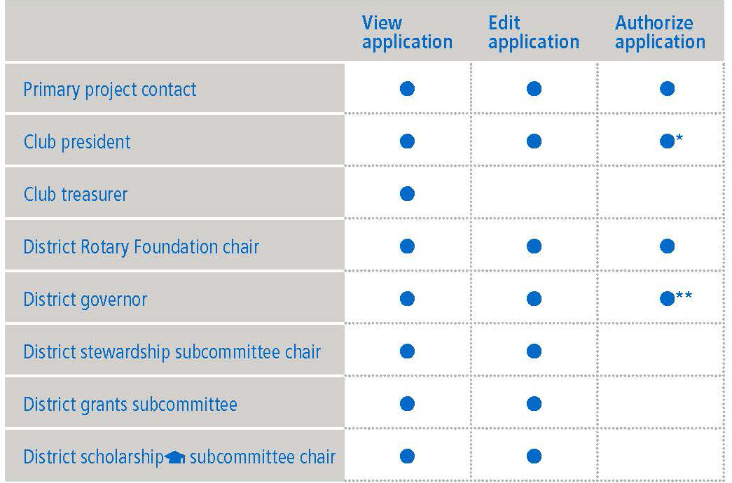

Slide 49
การไม่มีสิทธิได้รับทุนสนับสนุน
GRANT INELIGIBILITY
โครงการไม่เหมาะสมกับเรื่องเน้นความสำคัญของโรตารี
โครงการมีความเสี่ยงสูงต่อความล้มเหลวหรือไม่ยั่งยืน
The project doesn’t fit any of Rotary’s areas of focus
The project has a high risk of failure or isn’t sustainable

Slide 50
การไม่มีสิทธิได้รับทุนสนับสนุน
GRANT INELIGIBILITY
โครงการเป็นประโยชน์ต่อโปรแกรมขององค์กรอื่น
ไม่ได้ทำการประเมินชุมชน
The project benefits another organization’s programs
A community assessment was not conducted

Slide 51
หลังจากที่ยื่นใบสมัครทุน Global Grant
After your global grant application is submitted
ให้รายละเอียดเกี่ยวกับบัญชีธนาคารของโครงการ
ให้ชื่อสมาชิกโรตารีสองคนที่เป็นผู้มีอำนาจลงนาม
Provide the project bank account’s information
Name two Rotary members as signatories

Slide 52
The lifecycle of a Rotary grant
Draft | Authorization | Submitted | Approved | Completion
Rotary members plan a project or scholarship and build their grant application online | Club and district leaders review the application and authorize funding | The grant’s planners submit the application to The Rotary Foundation | If the grant is approved, the Foundation issues payment | Members carry out the project, reporting to the Foundation annually until the work or studies are finished and the grant is closed

Slide 53
ดำเนินการ ควบคุมดูแล และประเมินโครงการ
IMPLEMENT, MONITOR,
AND EVALUATE YOUR PROJECT

Slide 54
การดำเนินโครงการ
PROJECT IMPLEMENTATION
สื่อสารระหว่างกันและกันกับชุมชนที่รับประโยชน์อย่างสม่ำเสมอเกี่ยวกับโครงการที่ได้รับทุนสนับสนุน
ติดต่อกับเจ้าหน้าที่ทุนสนับสนุนในภูมิภาคทันทีที่มีปัญหา
Communicate with each other and the benefiting community regularly about the grant-funded project
Contact their regional grants officer as soon as questions arise

Slide 55
การดำเนินโครงการ
PROJECT IMPLEMENTATION
ขอรับการอนุมัติล่วงหน้าจากแต่ละฝ่ายและโรตารีเมื่อมี การเปลี่ยนแปลงใดๆ เกี่ยวกับขอบเขตหรืองบประมาณ ของโครงการ
รายงานต่อมูลนิธิทุกๆ 12 เดือน
Get preapproval from each other and Rotary for any changes to the project’s scope or budget
Report to the Foundation every twelve months

Slide 56
การควบคุมดูแลและประเมินผล
MONITORING AND EVALUATION
การควบคุมดูแลเป็นกระบวนการต่อเนื่องในการ เก็บข้อมูลเฉพาะเรื่องและใช้มาตรการรวมทั้งเป้าหมายที่ได้วางโครงร่างไว้แล้วในใบสมัครทุนสนับสนุนเพื่อเป็นการติดตามความก้าวหน้าของโครงการ
Monitoring is the continual process of collecting specific data, and it uses the measures and benchmarks you outlined in your grant application to track the progress of your project.

Slide 57
การควบคุมดูแลและประเมินผล
MONITORING AND EVALUATION
การประเมินผลคือ การประเมินว่าโครงการบรรลุวัตถุประสงค์ได้ดีเพียงใด
Evaluation is an assessment of how well your project is achieving its objectives

Slide 58
การควบคุมดูแลและประเมินผล
MONITORING AND EVALUATION
ภาคผนวกการติดตามและประเมินผลจะมีคำอธิบายเกี่ยวกับคำศัพท์ต่างๆ ของโรตารี และตัวอย่างแผนการเฝ้าติดตาม
The monitoring and evaluation supplement includes definitions of Rotary’s terminology and a sample monitoring plan

Slide 59
การควบคุมดูแลและประเมินผล
MONITORING AND EVALUATION
ภาคผนวกทุนการศึกษาจะมีคำแนะนำเพิ่มเติมเกี่ยวกับการเฝ้าติดตามทุนการศึกษาที่ใช้ทุน Global Grant
The scholarships supplement includes additional recommendations for monitoring global grant scholarships

Slide 60
ความโปร่งใสด้านการเงิน
FINANCIAL TRANSPARENCY
• เปิดบัญชีธนาคาร
• ทำตามกฎหมายท้องถิ่น
• โอนและเบิกจ่ายเงินทุน
• เก็บบันทึกการเงิน
• เก็บรักษาเอกสาร
• ติดตามบัญชีรายการสิ่งของ
Open a bank account
Follow local laws
Transfer and disbursement of funds
Keep financial records
Retain documents
Track inventory
Notes:
KEEP THESE DOCUMENTS FOR YOUR RECORDS:
All grant correspondence, including email
Beneficiary documentation, including:
- The community assessment
- Any cooperating organization memoranda of understanding
Vendor documentation, including:
- Quotes
- Contracts
Grant-related documentation, including:
- Scholar and vocational training agreements
- Receipts and invoices
- Bank statements and other financial documentation
- Inventory
- Photos

Slide 61
ทบทวน เยี่ยมเยียน และตรวจสอบ
REVIEWS, VISITS, AND AUDITS
การพิจารณาด้านเทคนิคในระหว่างช่วงเวลาที่มีการพิจารณาใบสมัคร
Technical review during the application review period

Slide 62
ทบทวน เยี่ยมเยียน และตรวจสอบ
REVIEWS, VISITS, AND AUDITS
ไปเยี่ยมที่ตั้งโครงการ การประเมินความเป็นไปได้ด้านเทคนิค ณ ที่ตั้งโครงการของโครงการที่ได้รับการเสนอโดยผู้มาเยือนทำการตรวจสอบที่ตั้งล่วงหน้า (เยี่ยมในระหว่างการทำโครงการ)
Site visits On-site evaluation of the technical feasibility of a proposed project by an advance site visitor. (Interim site visit)

Slide 63
ทบทวน เยี่ยมเยียน และตรวจสอบ
REVIEWS, VISITS, AND AUDITS
การตรวจสอบ ประเมิน การจัดการด้านการเงิน และดูแลทุนสนับสนุนซึ่ง Cadre จะพบปะและประชุม ณ ที่ตั้งโครงการร่วมกับผู้อุปถัมภ์และชุมชนที่รับประโยชน์
Audits — An evaluation of the financial management and oversight of grant funds, in which a cadre member meets on-site with the project sponsors and the benefiting community

Slide 64
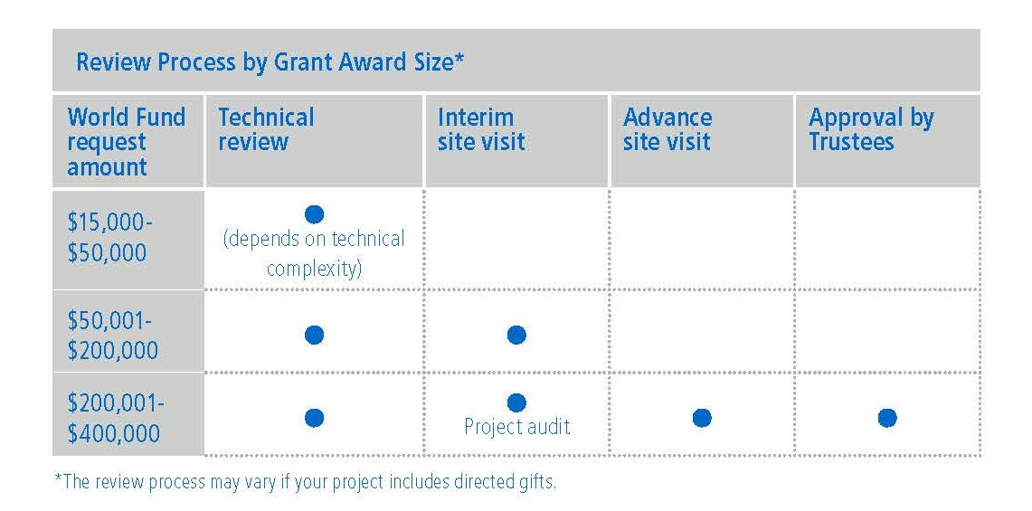

Slide 65
รายงานความก้าวหน้า และผลที่ได้รับ
REPORT YOUR PROGRESS AND OUTCOME

Slide 66
รายงานทุน Global Grant
GLOBAL GRANT REPORTS
กำหนดการรายงาน - Timeline for reporting
รายงานความก้าวหน้าภายใน 12 เดือน หลังจากได้รับเงินครั้งแรก
ทุกๆ 12 เดือนตลอดช่วงระยะเวลาของทุนสนับสนุน
Progress reports within 12 months of first payment
Every 12 months through the term of the grant

Slide 67
รายงานทุน Global Grant
GLOBAL GRANT REPORTS
กำหนดการรายงาน - Timeline for reporting
รายงานสุดท้ายภายใน 2 เดือนเมื่อเสร็จสิ้นโครงการอย่างสมบูรณ์
Final report within two months of completion

Slide 68
การสนับสนุนพิเศษ
GET EXTRA SUPPORT

Slide 69
District Rotary Foundation committee
Regional Rotary Foundation coordinators
Regional grants officers
Area of focus managers
District International service chairs
Cadre of Technical advisers
Rotary Support Center
Rotary Grants discussion group
Rotary Ideas
Rotary Showcase

